Slide 1
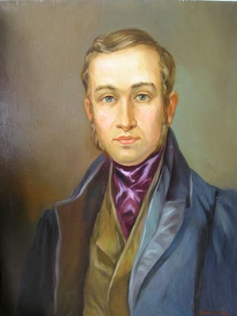
Гребінка Євген Павлович
Константій Тетяни 9-Б

Slide 2
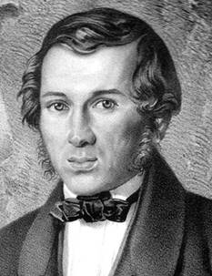
Євген Гребінка народився 2 лютого 1812 року на хуторі Убіжище Пирятинського повіту на Полтавщині (тепер село Мар'янівка Гребінківського району) в сім'ї відставного штаб-ротмістра Павла Івановича Гребінки. Початкову освіту здобув у домашніх умовах. У 1825–1831 роках навчався у Ніжинській гімназії вищих наук. У гімназії почав писати вірші. 1827 року написав драматичний твір для самодіяльного театру «В чужие сани не садись». 1829 року почав працювати над перекладом на українську мову поеми Пушкіна «Полтава». Брав участь у виданні рукописних журналів, складених із учнівських творів М.Гоголя, Н.Кукольника, М.Прокоповича, Г.Гребінки. 1831 року закінчив гімназію. Того року на сторінках «Украинского альманаха» в Харкові побачив світ перший друкований твір Гребінки — вірш «Рогдаев пир».

Slide 3
1834 року Гребінка переїхав до Петербурга, де восени вийшла його збірка байок «Малороссийские приказки», працює у комісії духовних училищ. 1836 року вийшов переклад поеми Пушкіна «Полтава» українською мовою. З 1837 року працює вчителем російської мови у Дворянському полку. Бере участь в організації викупу Т.Шевченка з кріпацтва, збирає твори українською мовою й клопочеться про випуск їх у додатках до журналу «Отечественные записки». Одержавши відмову, із зібраних для додатків матеріалів укладає альманах «Ластівка», який вийшов 27 квітня 1841 року. 1840 року Гребінка допоміг Шевченкові у виданні«Кобзаря». Того ж року в журналі «Отечественные записки» вийшла Гребінчина повість «Записки студента», а в «Утренней заре» — повість «Кулик». 1842 року пише повість «Сеня». У 1843 році Гребінка відвідав Україну, був у Харкові, разом з Шевченком побував у маєтку Т.Волховської в селі Мосівці. Того ж року в журналі «Отечественные записки» надруковано роман «Чайковський» з епіграфами, взятими із Шевченкових творів. 1844 року Гребінка одружився з Марією Василівною Ростенберг. Того ж року вийшов його роман «Доктор». 1845 року познайомився з П.Кулішем, написав нарис «Петербургская сторона». У 1847 році відкрив своїм коштом у селі Рудці Лубенського повіту на Полтавщині парафіяльне училище для селянських дітей. Того ж року вийшли повість «Заборов» та «Приключения синей ассигнации». З 1846 року Гребінка почав видавати зібрання своїх прозових творів. До кінця 1848 року він видав вісім томів. Помер Гребінка 3 грудня 1848 року від туберкульозу в Петербурзі. Тіло його перевезли в Убіжище, де й поховали.

Slide 4
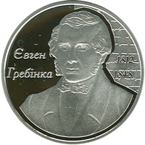
Творчість
Українське суспільство у 20—30-х роках, коли зростав талант Євгена Гребінки, розвивалося в умовах загострення суспільно-політичних відносин, зростання ліберальних і радикальних настроїв. Після наполеонівської війни 1812 року, коли багато громадян Росії та України ознайомилися з життям Європи й порівняли його зі своїм середньовічним кріпацтвом, почали виникати таємні політичні товариства, з яких 14 грудня 1825 року виросло декабристське повстання в Петербурзі. У таких умовах виник так званий романтичний напрям української літератури дошевченківського періоду, яка живилася подіями народного життя й надихалася ідеями національного відродження. У байках Гребінки відбито соціальні суперечності тогочасної дійсності. Езопівською, сповненою алегорій мовою, він, бачачи соціальну й національну несправедливість тогочасної царської Росії, наважувався говорити сувору і сміливу правду. Майже в усіх його байках хижакам і гнобителям протистоїть простий чоловік, який має здоровий глузд і мораль, і цим протиставляється автором багатим, крутіям, здирникам, чинодралам.

Slide 5
Наприклад, у байці «Ведмежий суд» він викриває тогочасні порядки, продажність і корупцію в судових установах миколаївської Росії, де судді, Ведмеді та Вовки, за доносом Лисиці готові розтерзати жертву, бідолашного Вола, за те, що той лиш «їв сіно, і овес, і сіль». Вола за скоєні злочини «справедливий» суд постановив
…четвертувать І м'ясо розідрать суддям на рівні часті, Лисичці ж ратиці оддать.
Більшість байок Гребінки — «Зозуля та Снігир», «Сонце та Хмари», «Рожа та Хміль», «Школяр Денис», «Грішник», «Ворона і Ягня», «Вовк і Огонь» та інші — своїм корінням сягають у народну творчість і побудовані на зіставленні двох моралей — панської і народної, хижацької і гуманної. Для своїх байок Гребінка використовує традиційні в народній творчості персонажі Ведмедя, Вовка, Лисиці, Орла, а з другого боку постають Віл, Зозуля, Снігур, Ягня, Конопляночка. Завдяки цьому образи й ідеї його творів були зрозумілими для народу й виконували свою моралізаторську та повчальну роль. В одній з найкращих своїх байок — «Вовк і Огонь» Гребінка у досить сміливій критичній формі так висловлює характер взаємовідносин між багатими і бідними:
З панами добре жить, Водиться з ними хай тобі господь поможе, Із ними можна їсти й пить, А цілувать їх — крий нас боже!

Slide 6
У своїх байках, коротких мініатюрах, побудованих, як у драматичних творах, на протиставленні й зіткненні характерів, добра і зла, Гребінка досяг простоти й легкості стилю, влучності характеристики персонажів, завдяки чому його твори стали явищем в українській літературі того часу. Євген Гребінка успішно виступав і як прозаїк, автор історичних повістей, нарисів та роману «Чайковський», присвяченого подіям визвольної війни 1648–1654 років. Цей роман Іван Франко називав улюбленим твором галицько-руської молоді 60—70-х років. Створено його на основі родинних переказів, оскільки мати Гребінки походила з роду Чайковських. У «Чайковському» Гребінка, продовжуючи лінію М.Гоголя, творами якого тоді зачитувалися Росія й Україна, створив широке епічне полотно, зобразив суворе життя козаків, їхню мужність і вірність у дружбі. Гребінка звертався й до так званих злободенних тем, дуже гостро вирішуючи тему маленької людини у жорстокому суспільстві. Недарма його роман «Доктор» майже через півстоліття після смерті Гребінки А.Чехов називав серед найкращих творів тогочасної літератури, гідних для перевидання й народного читання. Велику популярність у другій половині XIX століття мали також повісті Гребінки «Приключения синей ассигнации» та «Кулик», в яких він у традиціях гоголівських творів показав жорстоку владу грошей у тогочасному суспільстві. Окремою, а, може, з сьогоднішнього погляду, найяскравішою гранню творчості Гребінки є його лірична поезія українською та російською мовами. Найкращі з поміж українських поетичних мініатюр — «Українська мелодія» («Ні, мамо, не можна нелюба любить») стала народною піснею. А російський романс на слова Гребінки «Очи черные, очи страстные» приніс Гребінці ще й світову славу. В історії української культури Гребінка залишився навічно ще й як щирий учасник у вирішенні Шевченкової долі, коли брав участь у викупленні його з кріпацтва та допоміг видати «Кобзар» 1840 року.

Slide 7
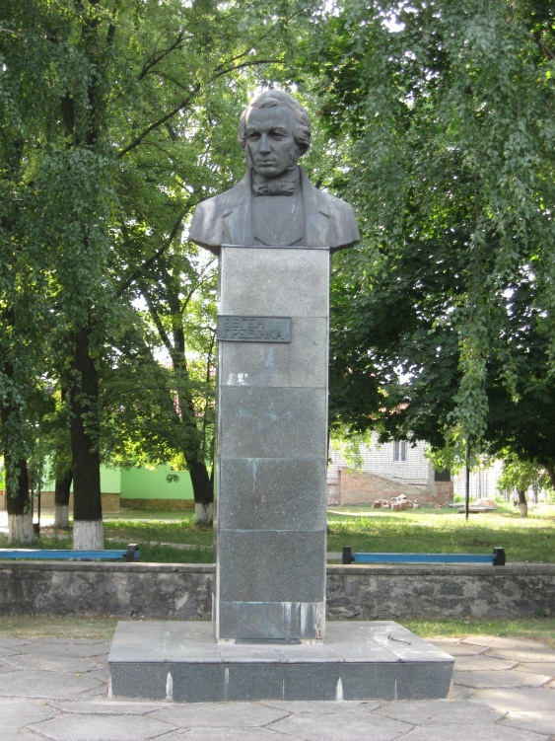
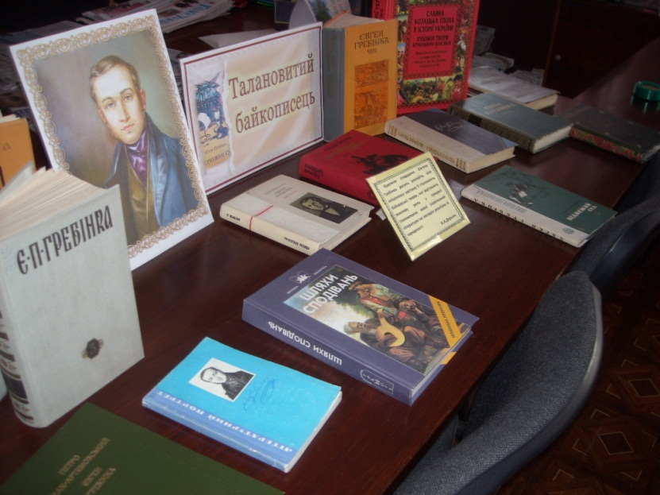
Твори
Будяк та коноплиночка
Ведмежий суд
Горобці та вишня
Дядько на дзвониці
Кулик (1840)
Лебедь і гуси
Пшениця
Рибалка
Українська мелодія
Чайковський (1843)
Човен (1833)
Записки студента (1841)
Нежинский полковник Золотаренко (1842)
Богдан (1843)
Приключения синей ассигнации (1847)

